Slide 1

KATALOG PRODUKTÓW SERWIS

Slide 2
SPIS TREŚCI
Ogólna lista sprzętów SERWIS
Ogólna liczba sprzętów SERWIS
Klimatyzacje
Nagrzewnice
Maszty
Agregaty
System alarmowy
Kurtyny powietrzne
Wyciągi spalin

Slide 3
Ogólna lista sprzętów SERWIS
KLIMATYZACJE
Carrier 50FC-093
Lennox BAH-BAC (leżący, kostka) -
NAGRZEWNICE
Jumbo 235
Thermobile IMA200
MASZTY
Atlas Copco H5+
Atlas Copco H6+
AGREGATY
WYCIĄGI SPALIN
Norfi
SG-4996-200B
SYSTEM ALARMOWY
SATEL – pełny zintegrowany
Czujnik czadu i dymu SCB-10
KURTYNY POWIETRZNE
Guard 150E
Lennox CAMH (stojący)
Alarko Carrier 48UA075
Dantherm AC M18
Master BV691S
Arcotherm EC85 / Master BV290E
Arcotherm EC55 / Master BV170E
Generac V20
Generac V20 PRO
SDMO
INMESOL
GRUPEL
HIMOINSA
KJ POWER
Generac VT1

Slide 4
Ogólna liczba sprzętów SERWIS
KLIMATYZACJE | ILOŚĆ | NAGRZEWNICE | ILOŚĆ | MASZTY | ILOŚĆ
Carrier 50FC-093 | 330 szt. | Jumbo 235 | 142 szt. | SDMO | 18 szt.
Lennox BAH 085 (leżący, kostka) | 112 szt. | Thermobile IMA 200 | 250 szt. | Atlas Copco H5+ manual 50szt. | 33 szt.
Lennox CAMH (stojący) | 102 szt. | Master BV691S | 189 szt. | Atlas Copco H5+ automat | 177 szt.
Alarko Carrier 48UA075 | 12 szt. | Jumbo 185 | 6 szt. | Atlas Copco H6+ | 119 szt.
Dantherm AC M18 | 150 szt. | Thermobile IMA 150 | 14 szt. | Generac V20 | 62 szt.
 |  | Arcotherm EC55 / Master BV170E | 18 szt. | Generac VT1 | 30 szt.
 |  | Arcotherm EC85 / Master BV290E | 9 szt. | Generac V20 PRO | 20 szt.
 |  | elektryczna B22EPB | 23 szt.

Slide 5
Ogólna liczba sprzętów SERWIS
AGREGATY
SDMO | ILOŚĆ ŁĄCZNA - 487 szt. | INMESOL | ILOŚĆ ŁĄCZNA - 71 szt. | GRUPEL | ILOŚĆ ŁĄCZNA - 19 szt. | HIMOINSA | ILOŚĆ-ŁĄCZNA 14 szt. | KJ POWER | ILOŚĆ
JM30 | 6 | IVRN-115 | 44 | 65 kVA | 2 | 155 T5 HBW | 1 | 400 kW | 2
J33 | 16 | IVRN-165 | 15 | 192 kVA | 1 | 270 T5 HBW | 1
J44 | 10 | IVR-220 | 6 | 220 kVA | 11 | 300 T5 HDW | 2
J44 DW | 29 | IVRN-440 | 6 | 275 kVA | 2 | 160 T5 | 2
R44 C3 | 5 |  |  | 343 kVA | 1 | 185 T5 | 1
R66 | 3 |  |  | 347 kVA | 2 | 305 TP | 2
R66 C3 | 5 |  |  |  |  | 500 SP | 5
R110 | 30
R110 C3 | 75
R165 | 1
R165 C3 | 76
J165 | 5
J165 C3 | 10
J165 K | 20
R220 C3 | 78
R220 C5 | 1
J220 | 10
V350 | 2
D440 | 43
D440 DW | 27
D550 | 32

Slide 6
Ogólna liczba sprzętów SERWIS
SYSTEM ALARMOWY | ILOŚĆ | KURTYNY POWIETRZNE | ILOŚĆ | WYCIĄG SPALIN | ILOŚĆ
SATEL – pełny zintegrowany | 109 kpl. | Guard 150E | 86 szt. | Norfi SG-4996-200B | 106 szt.
Czujnik czadu i dymu SCB-10 | 2077 szt.

Slide 7
Jak dobieramy sprzęt
KLIMATYZACJE
NAGRZEWNICE
NAMIOT BEZ OCIEPLENIA 1 kW = 2 m²
NAMIOT BEZ OCIEPLENIA 1 kW = 2,5 m²
NAMIOT OCIEPLONY 1 kW = 4 m²
NAMIOT OCIEPLONY 1kW = 4 m²

Slide 8
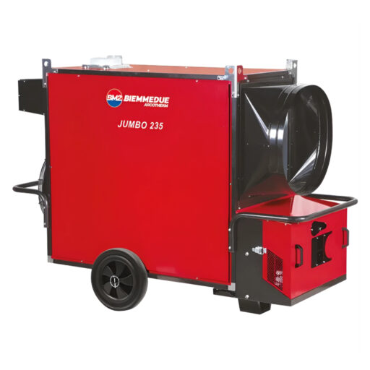
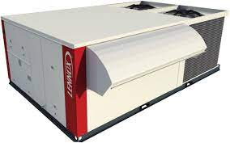
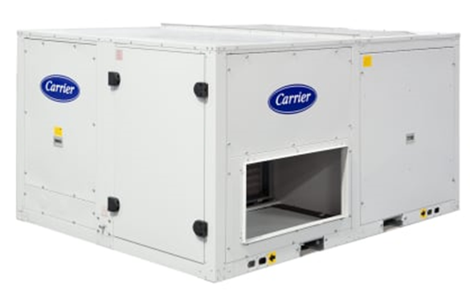
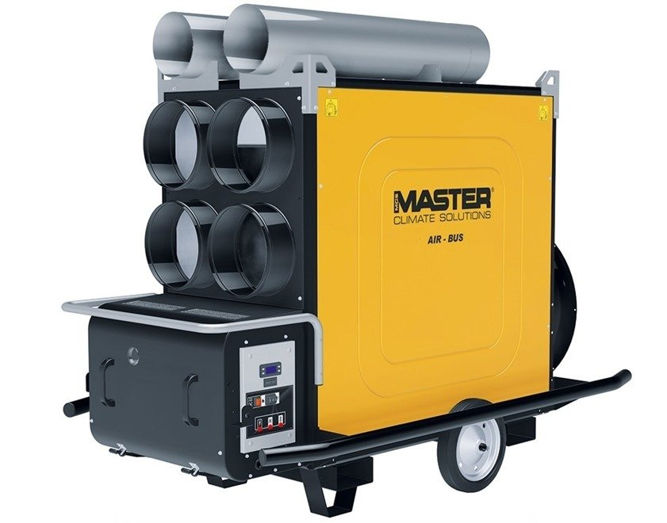
Jak dobieramy sprzęt
KLIMATYZACJE
NAGRZEWNICE
NAMIOT BEZ OCIEPLENIA 1 kW = 2 m²
NAMIOT OCIEPLONY 1 kW = 4 m²
NAMIOT BEZ OCIEPLENIA 1 kW = 2,5 m²
NAMIOT OCIEPLONY 1kW = 4 m²
CARRIER – 2 szt. | CARRIER – 1 szt.
LENNOX – 2 szt. | LENNOX – 1 szt.
Master BV691S – 2 szt. | Master BV691S – 1 szt.
Jumbo 235 – 2 szt. | Jumbo 235 – 1 szt.
400 m²

Slide 9
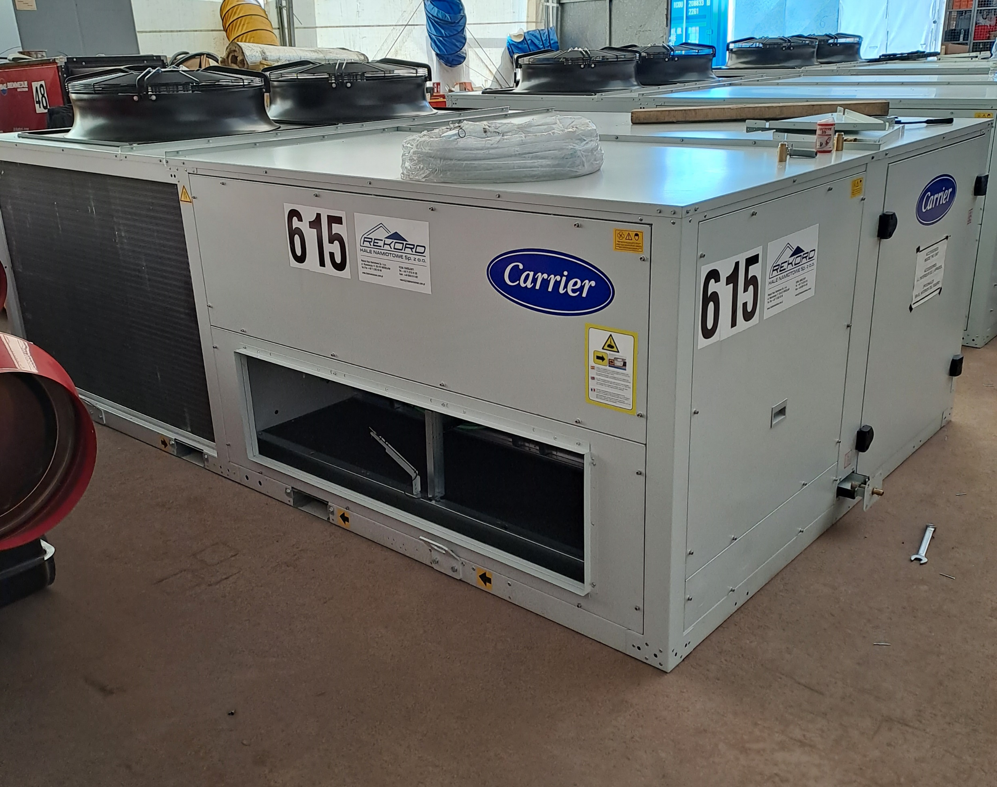
Carrier 50FC-093
KLIMATYZACJE
Marka: Model: | Carrier 50FC-093
Natężenie prądu: | Max: 74-78,3 A
Moc chłodzenia: Moc grzania: | 90,18 kW 89,66 kW
Wymiary w koszu: [dł./szer./wys.] Waga : | 3939 x 2530 x 1420 mm 1680 kg
Zaciąg: | 2x rękawy VENT CLIP przezroczyste (gęsta spirala) Ø500
Nawiew: | 3x rękaw VENT COMBO Ø500 (ciemnoniebieski)
Namiot bez izolacji | 1 kW ~ 2m²
Namiot z izolacją | 1 kW ~ 3m²

Slide 10
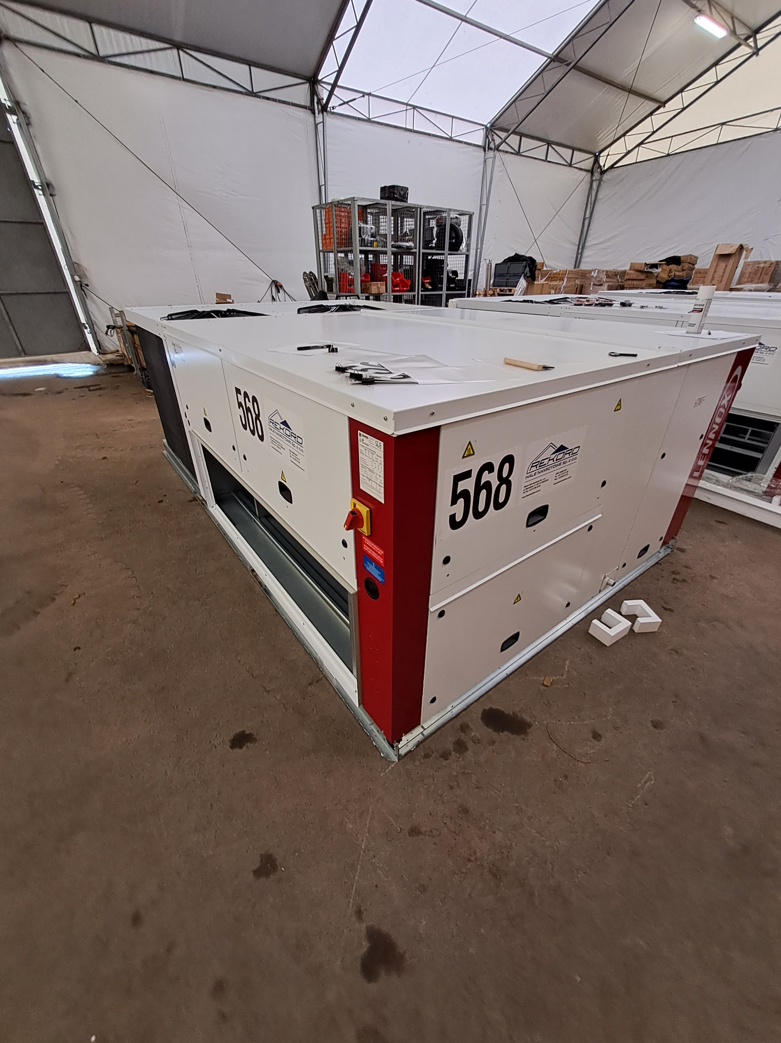
Lennox BAH 055
KLIMATYZACJE
Marka: Model: | Lennox BAH 055 M5M
Natężenie prądu: | Nominalne: 49,2 A Startowe: 135,9 A
Moc chłodzenia: Moc grzania: | 49,9 kW 45 kW
Wymiary w koszu: [dł./szer./wys.] Waga : | 3670 x 2220 x 1270 mm 909 kg / w koszu 1407 kg
Zaciąg: | 2x rękawy VENT CLIP przezroczyste Ø500 (gęsta spirala)
Nawiew: | 3x rękaw VENT COMBO Ø500 (ciemnoniebieski)
Namiot bez izolacji | 1 kW ~ 2m²
Namiot z izolacją | 1 kW ~ 3m²

Slide 11
Lennox BAH 057
KLIMATYZACJE
Marka: Model: | Lennox BAH 057 M5M
Natężenie prądu: | Nominalne: 46,1 A Startowe: 89 A
Moc chłodzenia: Moc grzania: | 55,2 kW 53,7 kW
Wymiary w koszu: [dł./szer./wys.] Waga : | 3670 x 2220 x 1270 mm 920 kg
Zaciąg: | 2x rękawy VENT CLIP przezroczyste Ø500 (gęsta spirala)
Nawiew: | 3x rękaw VENT COMBO Ø500 (ciemnoniebieski)
Namiot bez izolacji | 1 kW ~ 2m²
Namiot z izolacją | 1 kW ~ 3m²

Slide 12
Lennox BAC 057
KLIMATYZACJE
Marka: Model: | Lennox BAC 057 M5M
Natężenie prądu: | Nominalne: 54,4 A Startowe: 97,3 A
Moc chłodzenia: | 55,2 kW
Wymiary w koszu: [dł./szer./wys.] Waga : | 3670 x 2220 x 1270 mm 941 kg
Zaciąg: | 2x rękawy VENT CLIP przezroczyste Ø500 (gęsta spirala)
Nawiew: | 3x rękaw VENT COMBO Ø500 (ciemnoniebieski)
Namiot bez izolacji | 1 kW ~ 2m²
Namiot z izolacją | 1 kW ~ 3m²

Slide 13
Lennox BAC 075
KLIMATYZACJE
Marka: Model: | Lennox BAC 075 M5M
Natężenie prądu: | Nominalne: 70,6 A Startowe: 133,5 A
Moc chłodzenia: | 73,5 kW
Wymiary w koszu: [dł./szer./wys.] Waga : | 3670 x 2220 x 1270 mm 1138 kg
Zaciąg: | 2x rękawy VENT CLIP przezroczyste Ø500 (gęsta spirala)
Nawiew: | 3x rękaw VENT COMBO Ø500 (ciemnoniebieski)
Namiot bez izolacji | 1 kW ~ 2m²
Namiot z izolacją | 1 kW ~ 3m²

Slide 14
BAH085M5M
KLIMATYZACJE
Marka: Model: | Lennox BAH 085 M5M
Natężenie prądu: | Nominalne: 80 A Startowe: 166,7 A
Moc chłodzenia: Moc grzania: | 85 kW / 154,2 kW 78,3 kW / 240,9 kW
Wymiary w koszu: [dł./szer./wys.] Waga : | 3670 x 2220 x 1270 mm 1150 kg
Zaciąg: | 2x rękawy VENT CLIP przezroczyste Ø500 (gęsta spirala)
Nawiew: | 3x rękaw VENT COMBO Ø500 (ciemnoniebieski)
Namiot bez izolacji | 1 kW ~ 2m²
Namiot z izolacją | 1 kW ~ 3m²

Slide 15
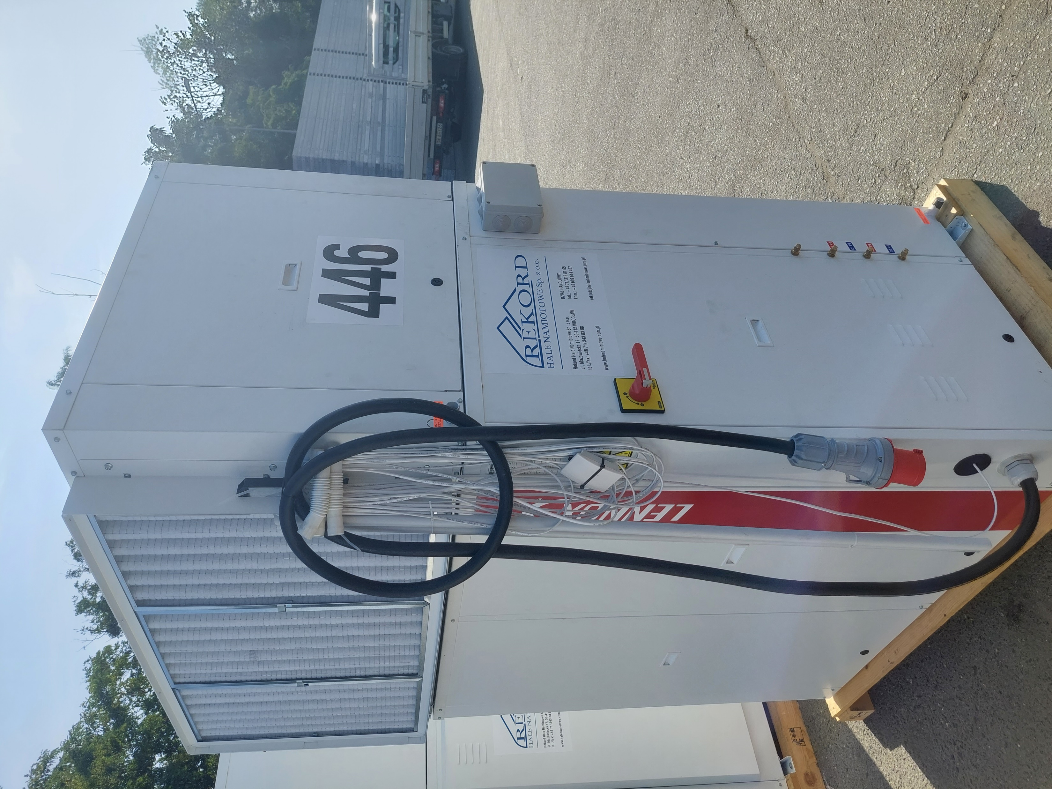
Lennox CMH (stojący)
KLIMATYZACJE
Marka: Model: | Lennox CMH 025 SNM1M
Natężenie prądu: | Nominalne: 48,7 A Startowe: 122,1 A
Moc chłodzenia: Moc grzania: | 24 kW 25 kW
Wymiary w koszu: [dł./szer./wys.] Waga : | 2538 x 1183 x 2450 mm 520 kg
Zaciąg: | BRAK
Nawiew: | 1x rękaw VENT COMBO Ø500 (ciemnoniebieski)
Namiot bez izolacji | 1 kW ~ 2m²
Namiot z izolacją | 1 kW ~ 3m²

Slide 16
Lennox CMH (stojący)
KLIMATYZACJE
Marka: Model: | Lennox CMH 030 SNM3M
Natężenie prądu: | Nominalne: 29,39 A Startowe: 107,7 A
Moc chłodzenia: Moc grzania: | 27 kW 29,5 kW
Wymiary w koszu: [dł./szer./wys.] Waga : | 2538 x 1183 x 2450 mm 535 kg
Zaciąg: | BRAK
Nawiew: | 1x rękaw VENT COMBO Ø500 (ciemnoniebieski)
Namiot bez izolacji | 1 kW ~ 2m²
Namiot z izolacją | 1 kW ~ 3m²

Slide 17
Lennox CMH (stojący)
KLIMATYZACJE
Marka: Model: | Lennox CMH 045 DNM3M
Natężenie prądu: | Nominalne: 85,7 A Startowe: 159 A
Moc chłodzenia: Moc grzania: | 46 kW 49,5 kW
Wymiary w koszu: [dł./szer./wys.] Waga : | 2538 x 1183 x 2450 mm 770 kg
Zaciąg: | BRAK
Nawiew: | 1x rękaw VENT COMBO Ø500 (ciemnoniebieski)
Namiot bez izolacji | 1 kW ~ 2m²
Namiot z izolacją | 1 kW ~ 3m²

Slide 18
Lennox CMH (stojący)
KLIMATYZACJE
Marka: Model: | Lennox CSH 055 DNM4M
Natężenie prądu: | Nominalne: 58,4 A Startowe: 136,70 A
Moc chłodzenia: Moc grzania: | 56 kW 59 kW
Wymiary w koszu: [dł./szer./wys.] Waga : | 2538 x 1183 x 2450 mm 640 kg
Zaciąg: | BRAK
Nawiew: | 2x rękaw VENT COMBO Ø500 (ciemnoniebieski)
Namiot bez izolacji | 1 kW ~ 2m²
Namiot z izolacją | 1 kW ~ 3m²

Slide 19
Lennox CMH (stojący)
KLIMATYZACJE
Marka: Model: | Lennox CAMH 060 DM1M
Natężenie prądu: | Nominalne: 47,5 A Startowe: 62,5 A
Moc chłodzenia: Moc grzania: | 53,9 kW 45,8 kW
Wymiary w koszu: [dł./szer./wys.] Waga : | 2985 x 1183 x 2450 mm 1025 kg
Zaciąg: | BRAK
Nawiew: | 2x rękaw VENT COMBO Ø500 (ciemnoniebieski)
Namiot bez izolacji | 1 kW ~ 2m²
Namiot z izolacją | 1 kW ~ 3m²

Slide 20
Lennox CMH (stojący)
KLIMATYZACJE
Marka: Model: | Lennox CSH 070 DNM4M
Natężenie prądu: | Nominalne: 60,80 A Startowe: 169,5 A
Moc chłodzenia: Moc grzania: | 69,5 kW 69,5 kW
Wymiary w koszu: [dł./szer./wys.] Waga : | 2538 x 1183 x 2450 mm 665 kg
Zaciąg: | BRAK
Nawiew: | 2x rękaw VENT COMBO Ø500 (ciemnoniebieski)
Namiot bez izolacji | 1 kW ~ 2m²
Namiot z izolacją | 1 kW ~ 3m²

Slide 21
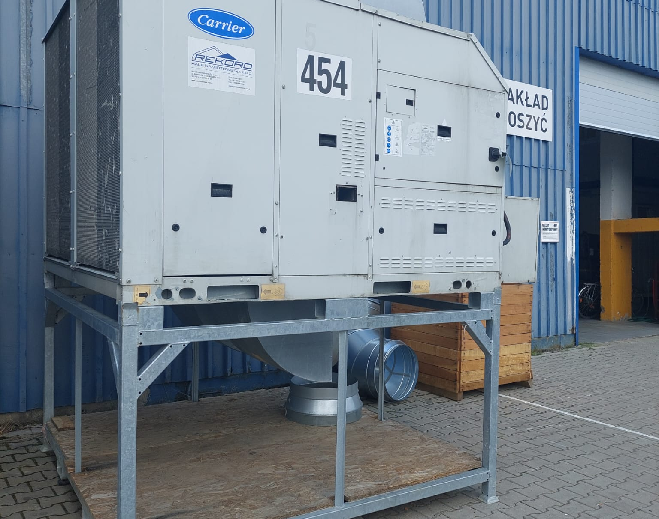
KLIMATYZACJE
Alarko Carrier 48UA075
Marka: Model: | Carrier Alarko 48UA075
Natężenie prądu: | Nominalne: 52,12 A Startowe: 69,80 A
Moc: | 82,8 kW
Wymiary: [dł./szer./wys.] Waga netto: | 2240 x 2150 x 1250 mm 1050 kg + waga kosza
Zaciąg: | 2x rękawy VENT CLIP przezroczyste Ø500 (gęsta spirala)
Nawiew: | 2x rękaw VENT COMBO Ø500 (ciemnoniebieski)
Namiot bez izolacji | 1 kW ~ 2m²
Namiot z izolacją | 1 kW ~ 3m²

Slide 22
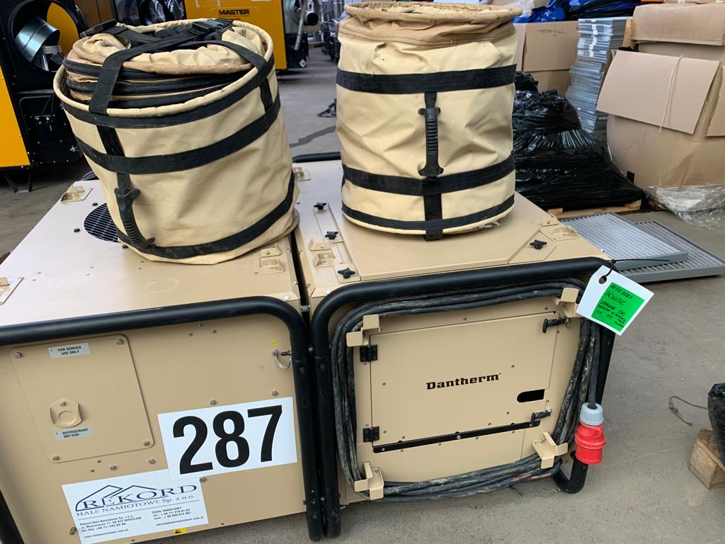
KLIMATYZACJE
Dantherm AC M18
Marka: Model: | Dantherm AC M18
Natężenie prądu: | Nominalne: 16 A Startowe: 26 A
Moc chłodzenia: Moc grzania: | 17,5 kW 16 kW
Wymiary: [dł./szer./wys.] Waga netto: | 780 x 1450 x 1140 mm 206-260 kg
Zaciąg: | 1x rękawy DANTHERM Ø400
Nawiew: | 1x rękawy DANTHERM Ø400
Namiot bez izolacji | 1 kW ~ 2m²
Namiot z izolacją | 1 kW ~ 3m²

Slide 23
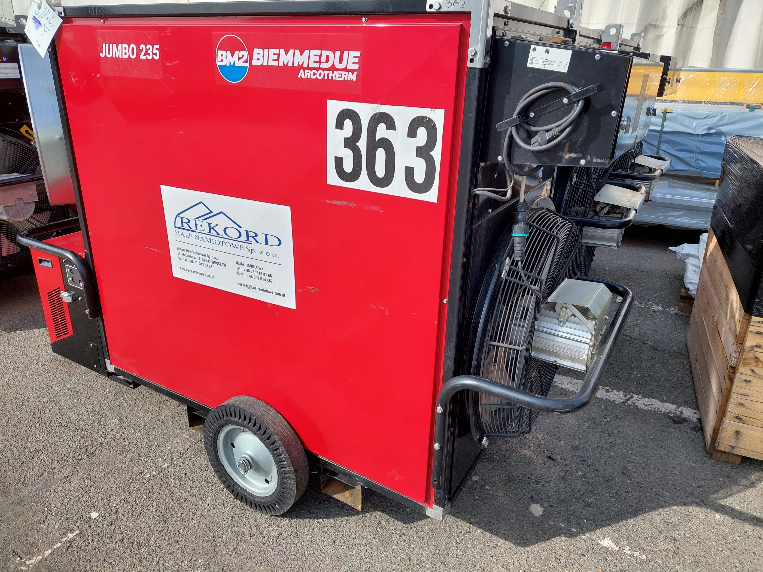
NAGRZEWNICE
Biemmedue Jumbo 235
Marka: Model: | Biemmedue Jumbo 235
Zużycie paliwa: Pobór prądu: | 18,65 l/h 1,86 [kW]
Moc: | 235,0 kW
Wymiary: [dł./szer./wys.] Waga netto: | 1000 x 2240 x 1580 mm 351 kg
Nawiew: | 2x rękawy VENT COMBO Ø500
Namiot bez izolacji | 1 kW ~ 1,5m²
Namiot z izolacją | 1 kW ~ 1,5m²

Slide 24
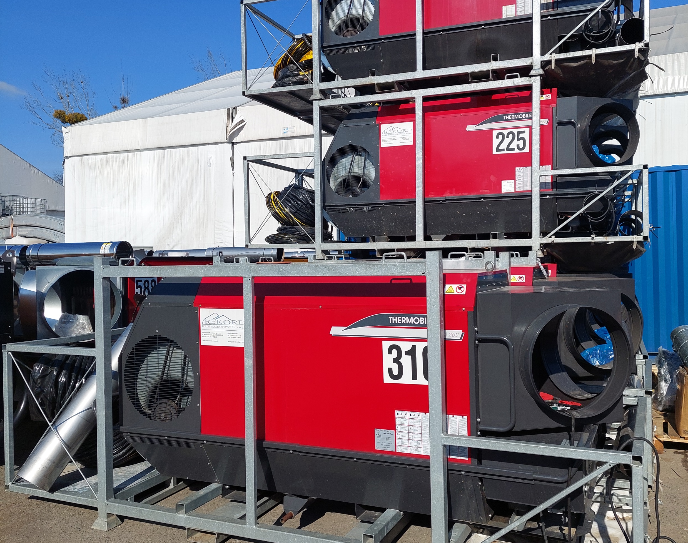
NAGRZEWNICE
Thermobile IMA 200
Marka: Model: | Thermobile IMA 200
Zużycie paliwa: Pobór prądu: | 19,4 l/h 15 A
Moc: | 200,0 kW
Wymiary: [dł./szer./wys.] Waga netto: | 3510 x 1150 x 1500 mm 450 kg + waga kosza
Nawiew: | 2x rękawy VENT COMBO Ø500
Namiot bez izolacji | 1 kW ~ 1,5m²
Namiot z izolacją | 1 kW ~ 1,5m²

Slide 25
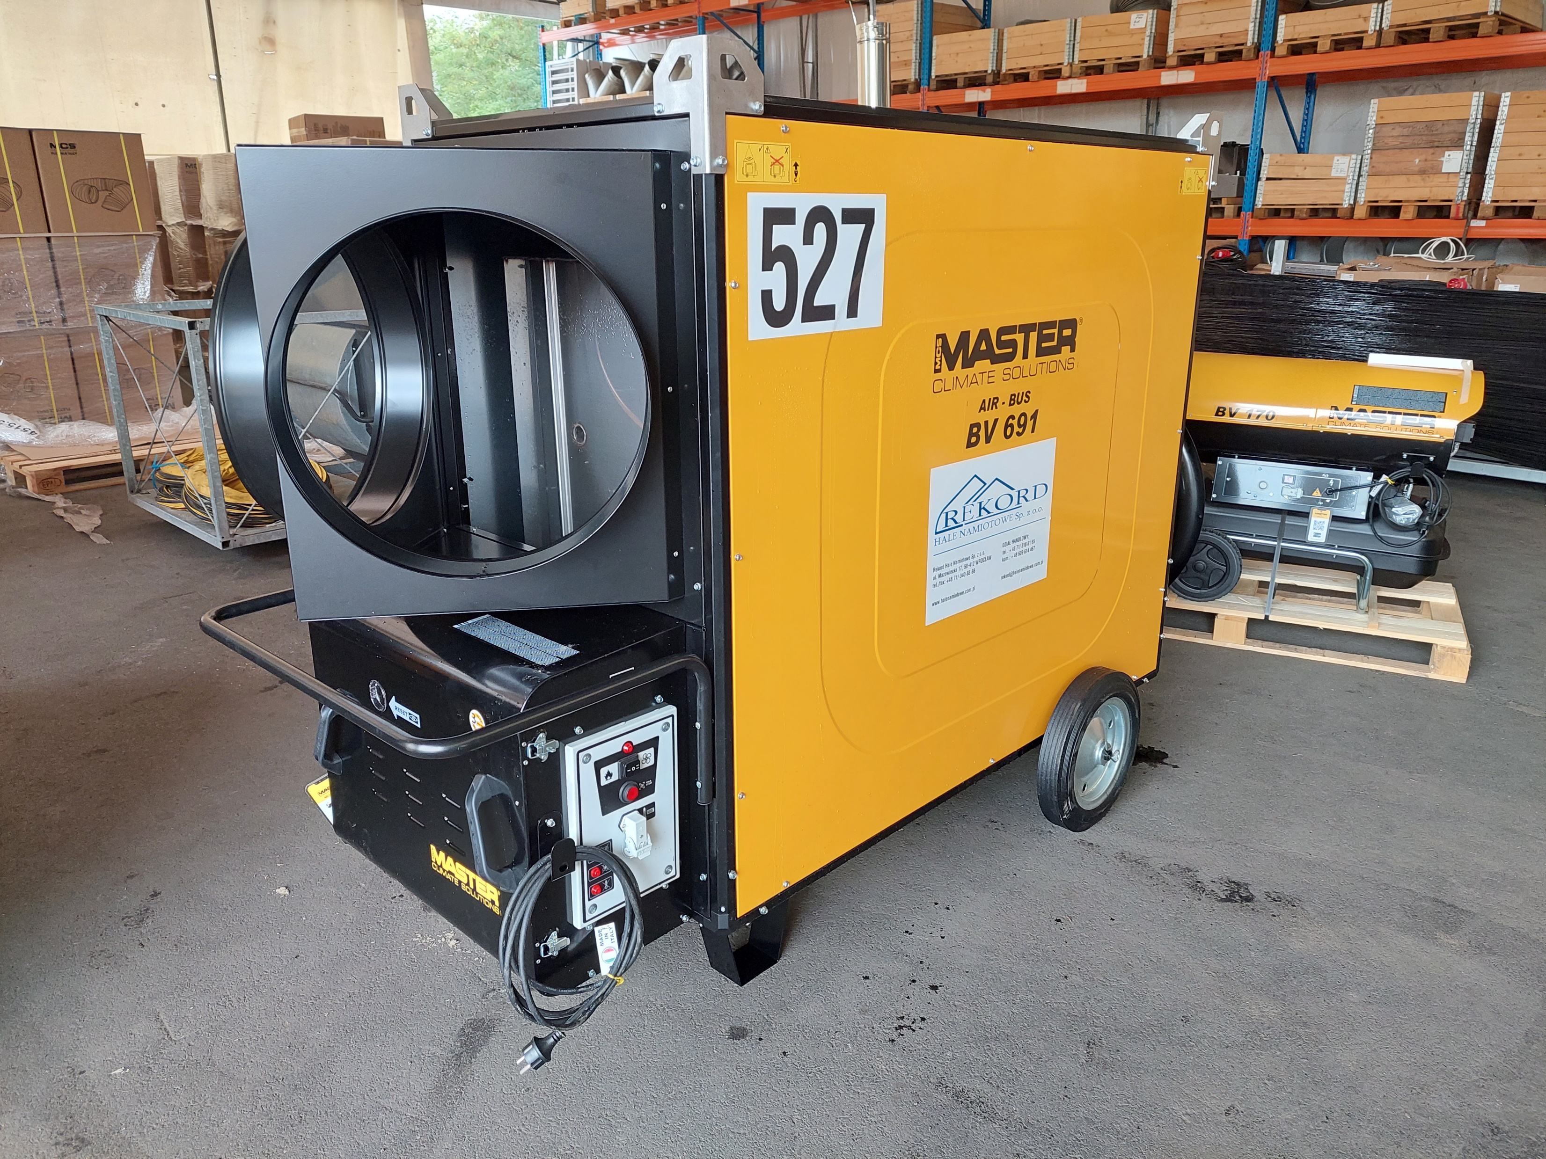
NAGRZEWNICE
Master BV 691 S
Marka: Model: | Master BV 691 S
Zużycie paliwa: Pobór prądu: | 21,44 l/h 12,6 A
Moc: | do 225 kW
Wymiary: [dł./szer./wys.] Waga netto: | 2300 x 1000 x 2000 mm 380 kg
Nawiew: | 2x rękawy VENT COMBO Ø500
Namiot bez izolacji | 1 kW ~ 1,5m²
Namiot z izolacją | 1 kW ~ 1,5m²

Slide 26
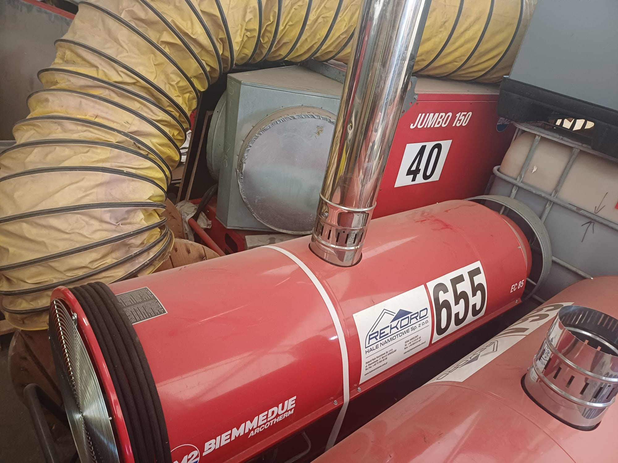
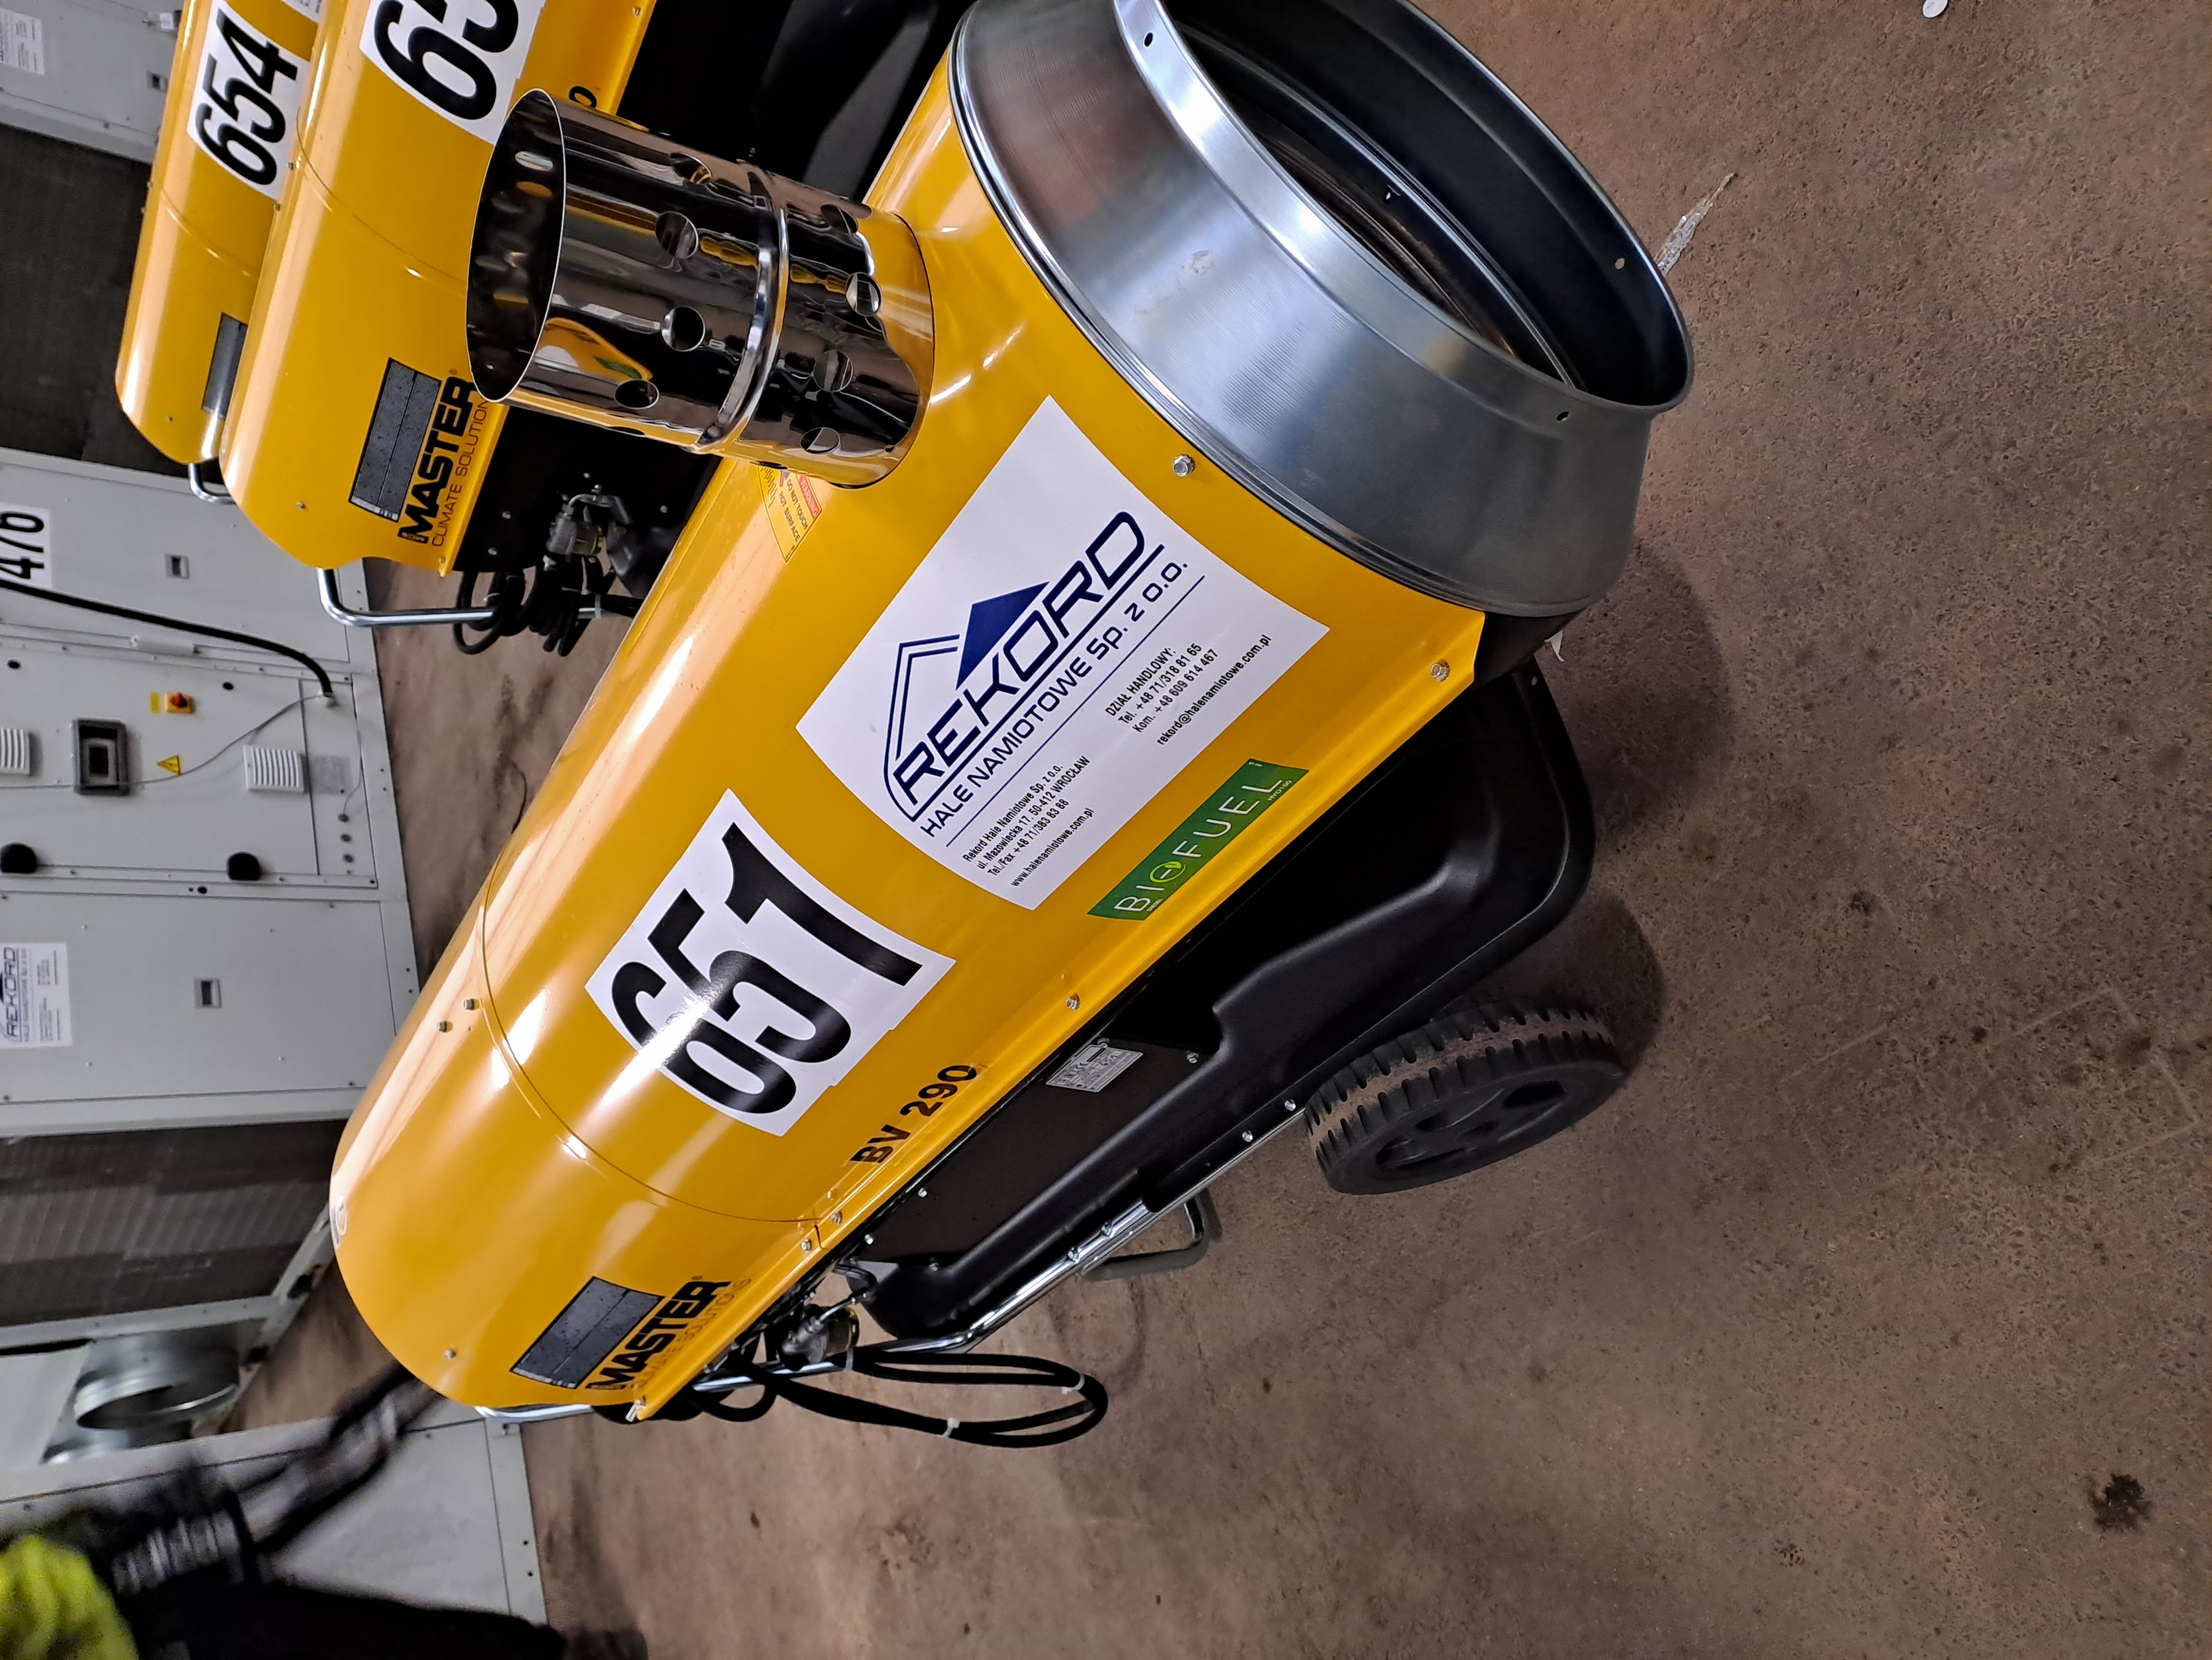
NAGRZEWNICE
Arcotherm EC85
Master BV290E
Marka: Model: | Arcotherm / Master EC85 / BV290E
Zużycie paliwa: Zbiornik paliwa: | 7,17 l/h / 8,1 l/h 105 l / 105 l
Moc: Pobór prądu: | 85 Kw 1 140 W / 4,6 A
Wymiary: [dł./szer./wys.] Waga netto: | 1750 x 540 x 1170 mm 110 kg
Nawiew: | 2x rękawy VENT COMBO Ø500
Namiot bez izolacji | 1 kW ~ 1,5m²
Namiot z izolacją | 1 kW ~ 1,5m²

Slide 27
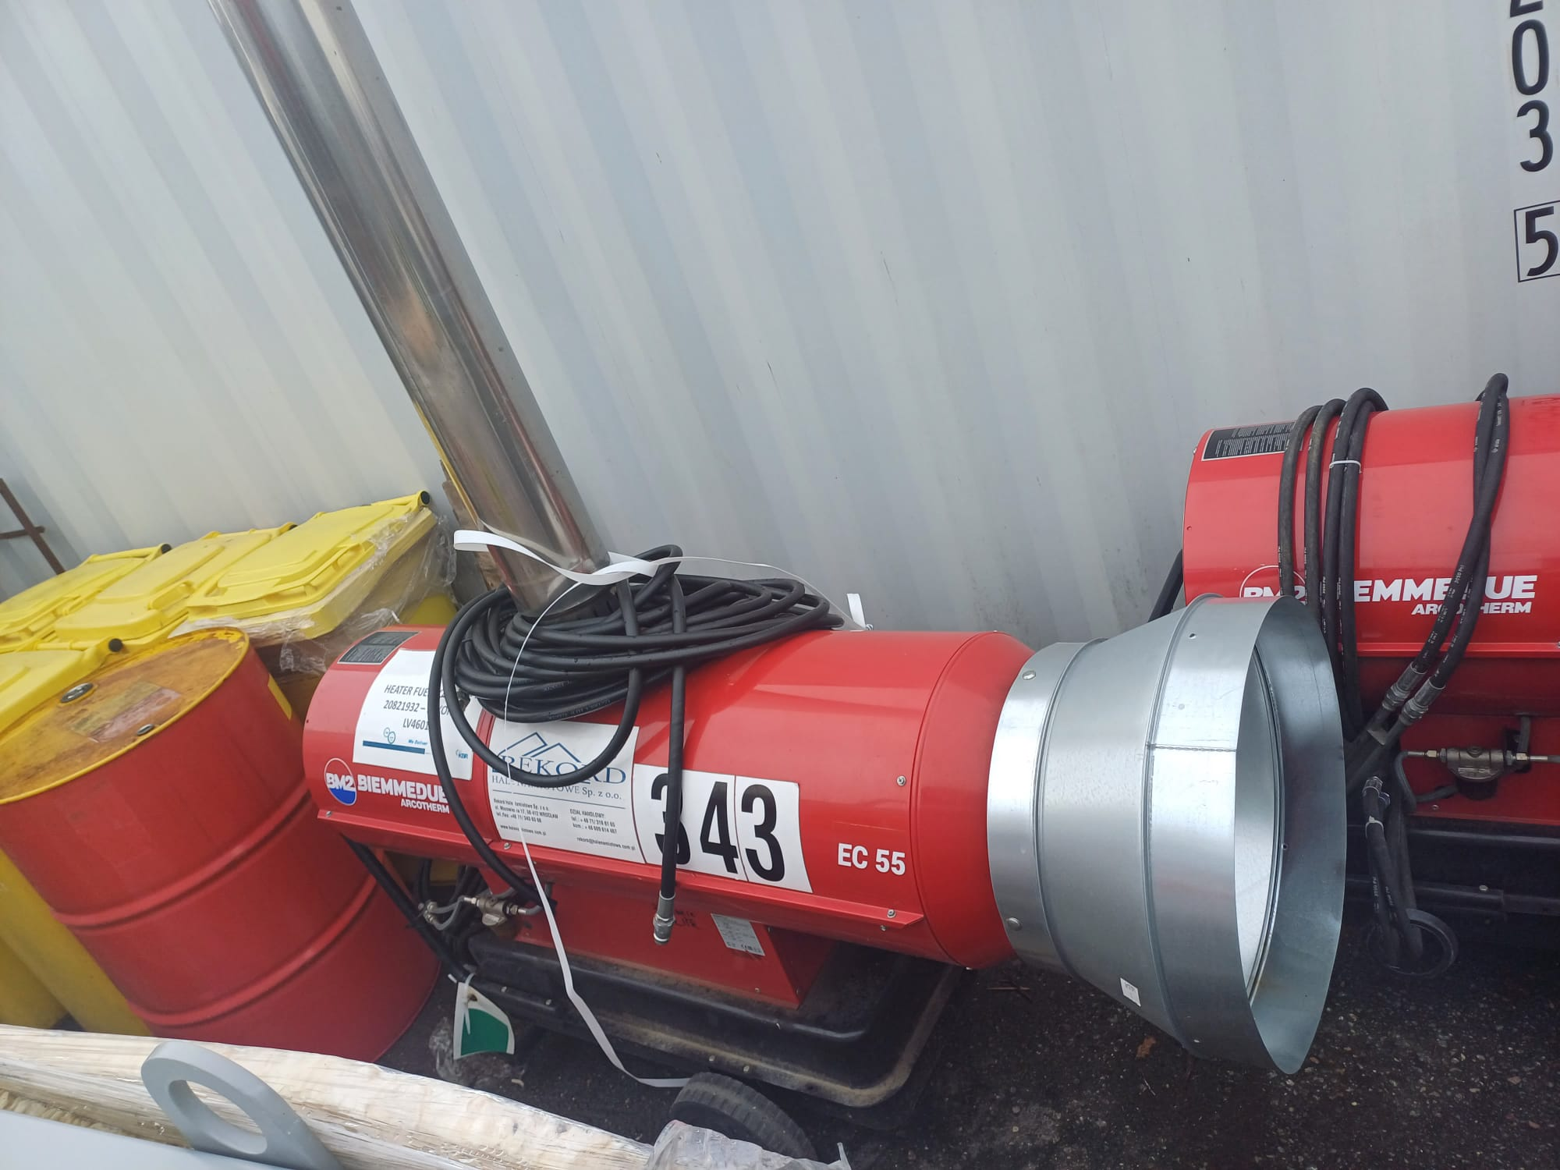
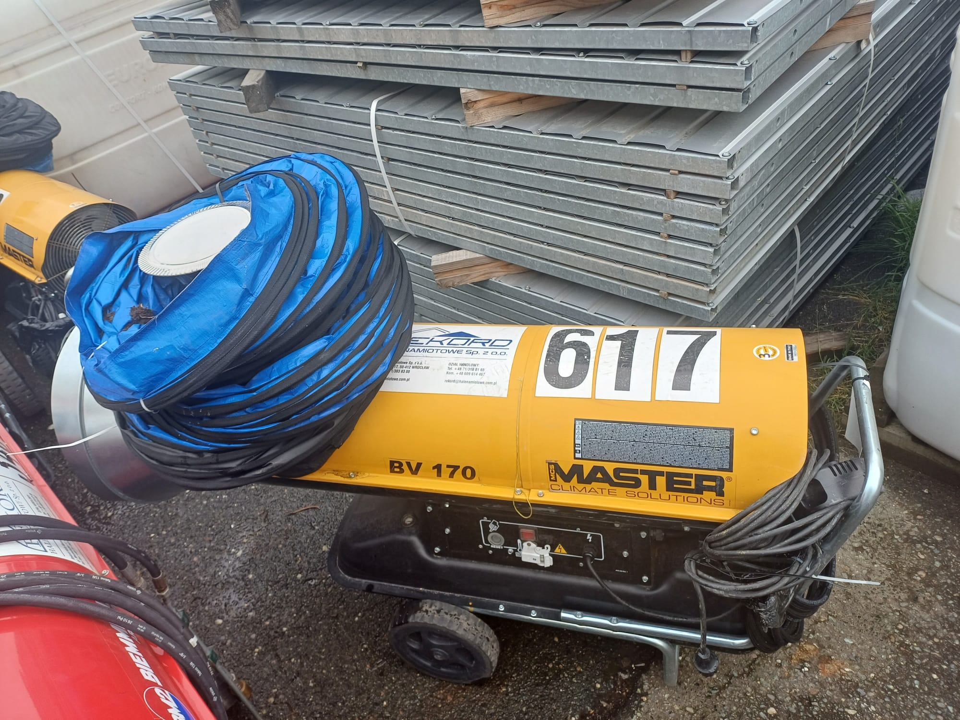
NAGRZEWNICE
Arcotherm EC55
Master BV170E
Marka: Model: | Arcotherm / Master EC55 / BV170E
Zużycie paliwa: Zbiornik paliwa: | 4,6 l/h / 3,9 l/h 65 l / 65 l
Moc: Pobór prądu: | 55,0 kW / 49,0 kW 850 W / 0,8 A
Wymiary: [dł./szer./wys.] Waga netto: | 1750 x 540 x 1170 mm 80 kg / 70 kg
Nawiew: | 1x rękawy VENT COMBO Ø500
Namiot bez izolacji | 1 kW ~ 1,5m²
Namiot z izolacją | 1 kW ~ 1,5m²

Slide 28
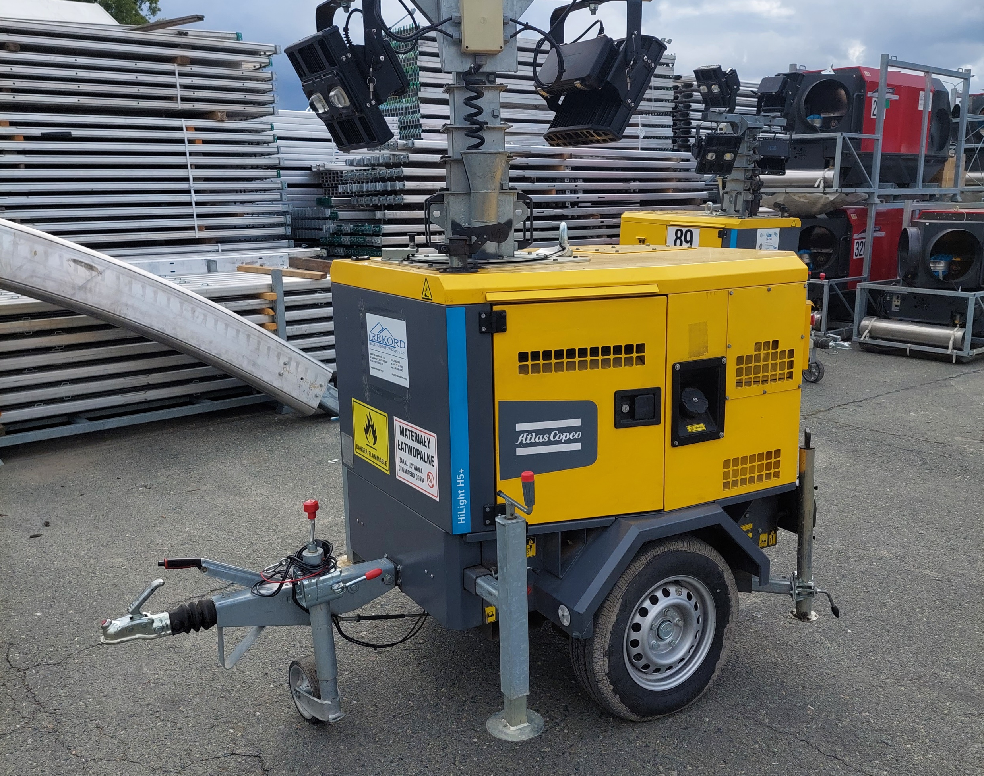
MASZTY
Atlas Copco H5+
Marka: Model: | Atlas Copco H5+
Moc: | 4 x 350 W
Zasięg światła: | 5 000 m² / śr. 20 luksów
Wymiary: [dł./szer./wys.] Waga netto: | 2300 x 1280 x 2485 mm 1050 kg
Pojemność zbiornika: | 110 l
Zużycie paliwa: | 0,5 l/h

Slide 29
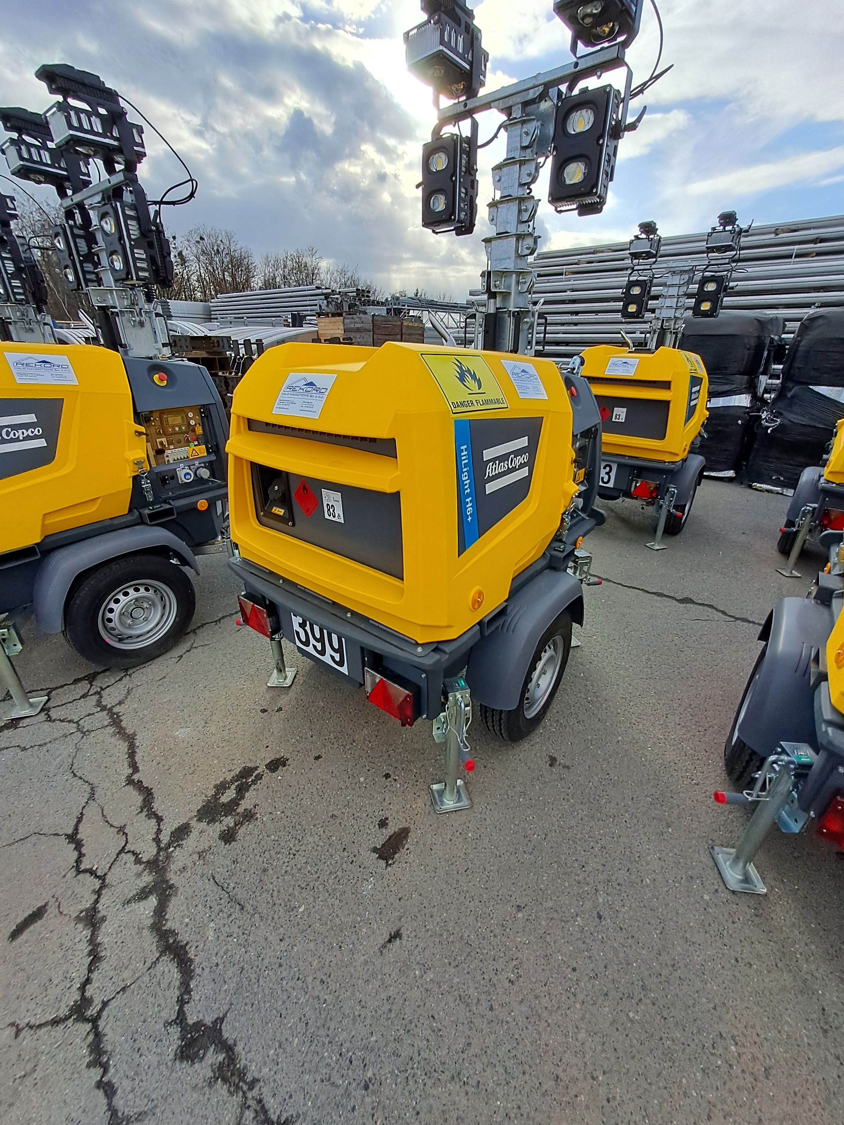
MASZTY
Atlas Copco H6+
Marka: Model: | Atlas Copco H6+
Moc: | 4 x 350 W
Zasięg światła: | do 6000 m²
Wymiary: [dł./szer./wys.] Waga netto: | 2090 x 1290 x 2500 mm 1 020 kg
Pojemność zbiornika: | 110 l
Zużycie paliwa: | 0,5 l/h

Slide 30
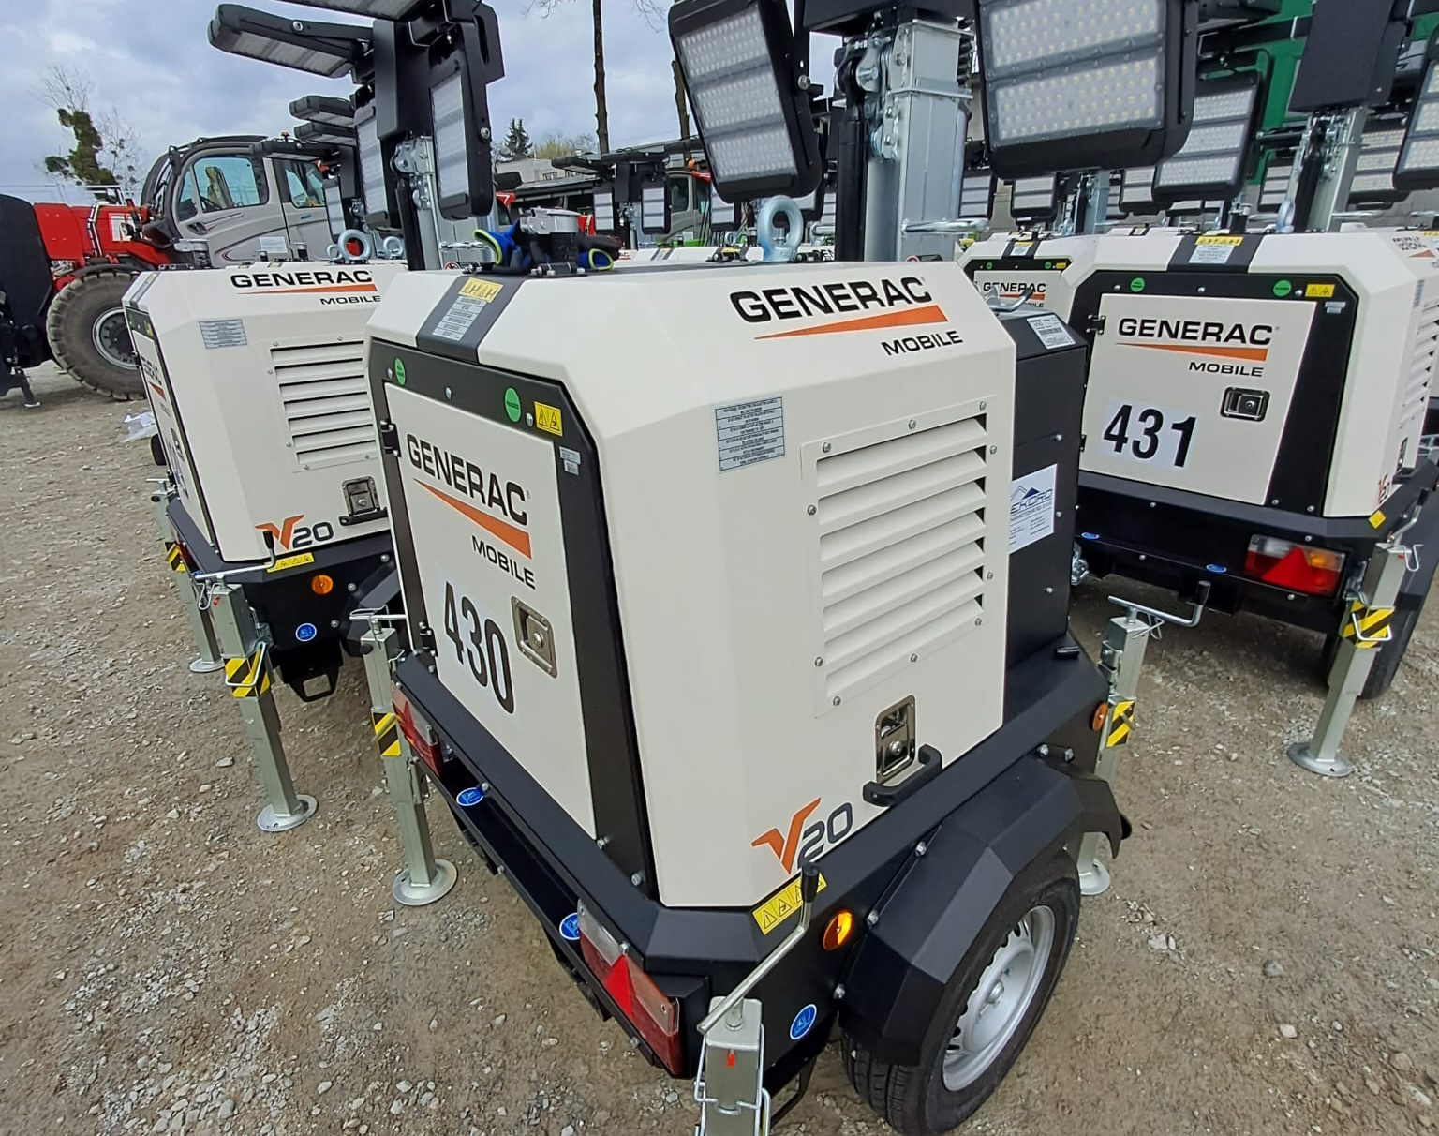
MASZTY
Generac V20
Marka: Model: | Generac V20
Moc: | 4x320 W
Zasięg światła: | do 4500 m²
Wymiary: [dł./szer./wys.] Waga netto: | 2640 x 1900 x 8500 mm 1030 kg
Pojemność zbiornika: | 100 l
Zużycie paliwa: | 0.6l/h

Slide 31
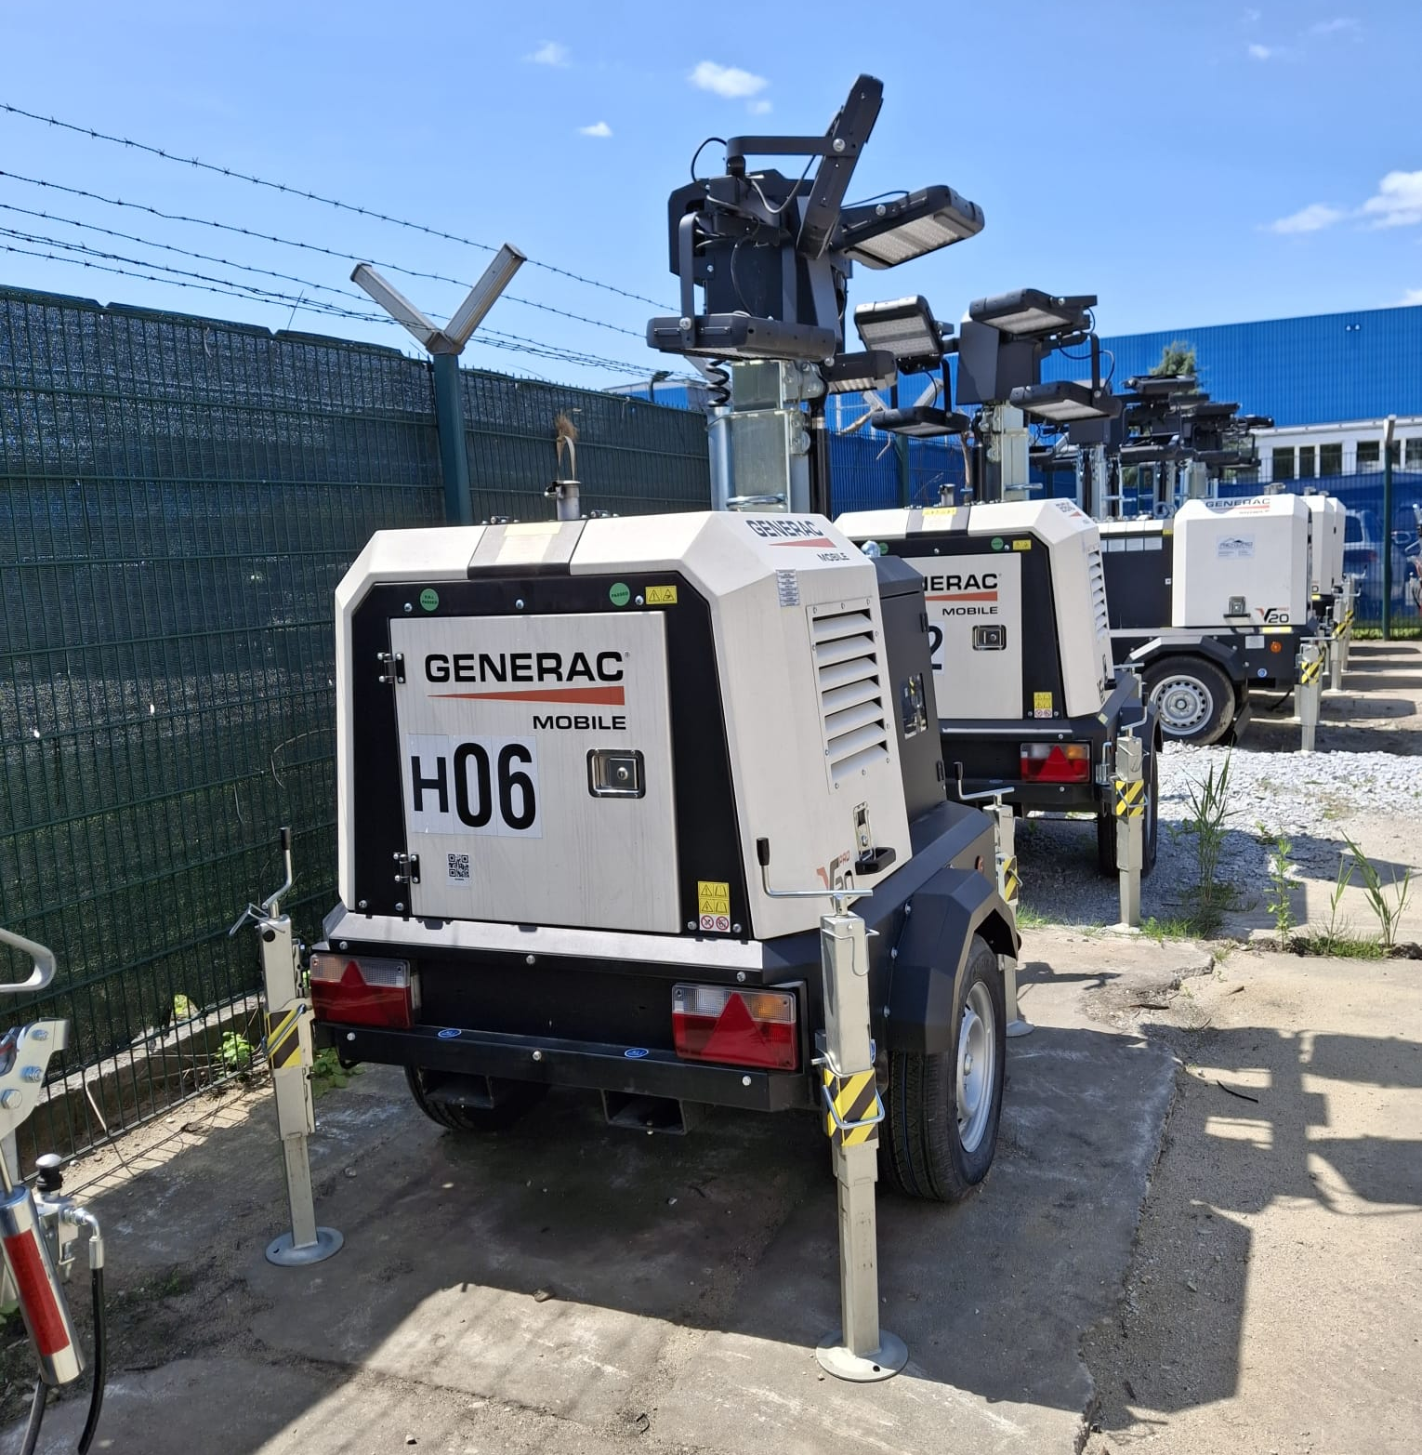
MASZTY
Generac V20 PRO
Marka: Model: | Generac V20 PRO
Maks. moc lamp 25% / 50% / 75% / 100 % | 4x60W / 4x120W / 4x180W / 4x240W
Maks. całkowita liczba lumenów 25% / 50% / 75% / 100 % | 41040/ 76184/ 107668/ 139200 Lm
Maks. powierzchnia oświetlona 25% / 50% / 75% / 100 % | 1500/ 2200/ 2700/ 3100 m2
Wymiary: [dł./szer./wys.] Waga netto: | 3390 x 1714 x 8200 mm 1146 kg
Pojemność zbiornika: | 100 l
Zużycie paliwa: | 0.6l/h

Slide 32
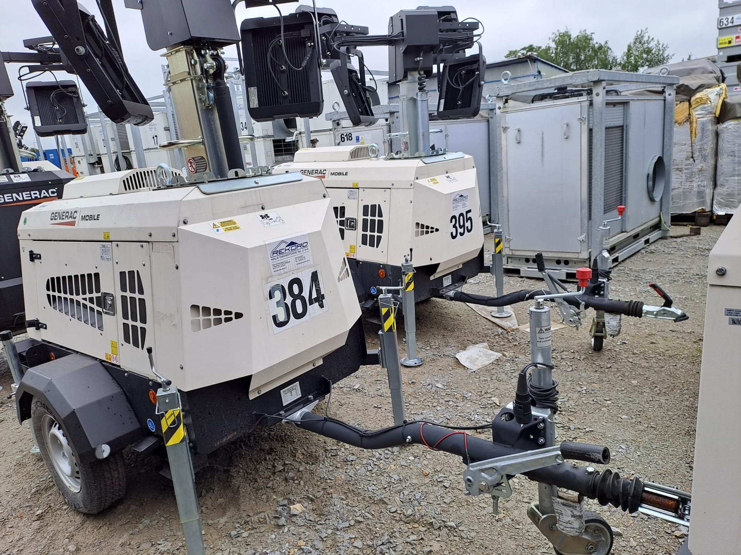
MASZTY
Generac VT1
Marka: Model: | Generac VT1
Moc: | 4x1000 W
Zasięg światła: | do 4200 m²
Wymiary: [dł./szer./wys.] Waga netto: | 3400 x 18500 x 9000 mm 1200 kg
Pojemność zbiornika: | 100 l
Zużycie paliwa: | 0.6l/h

Slide 33
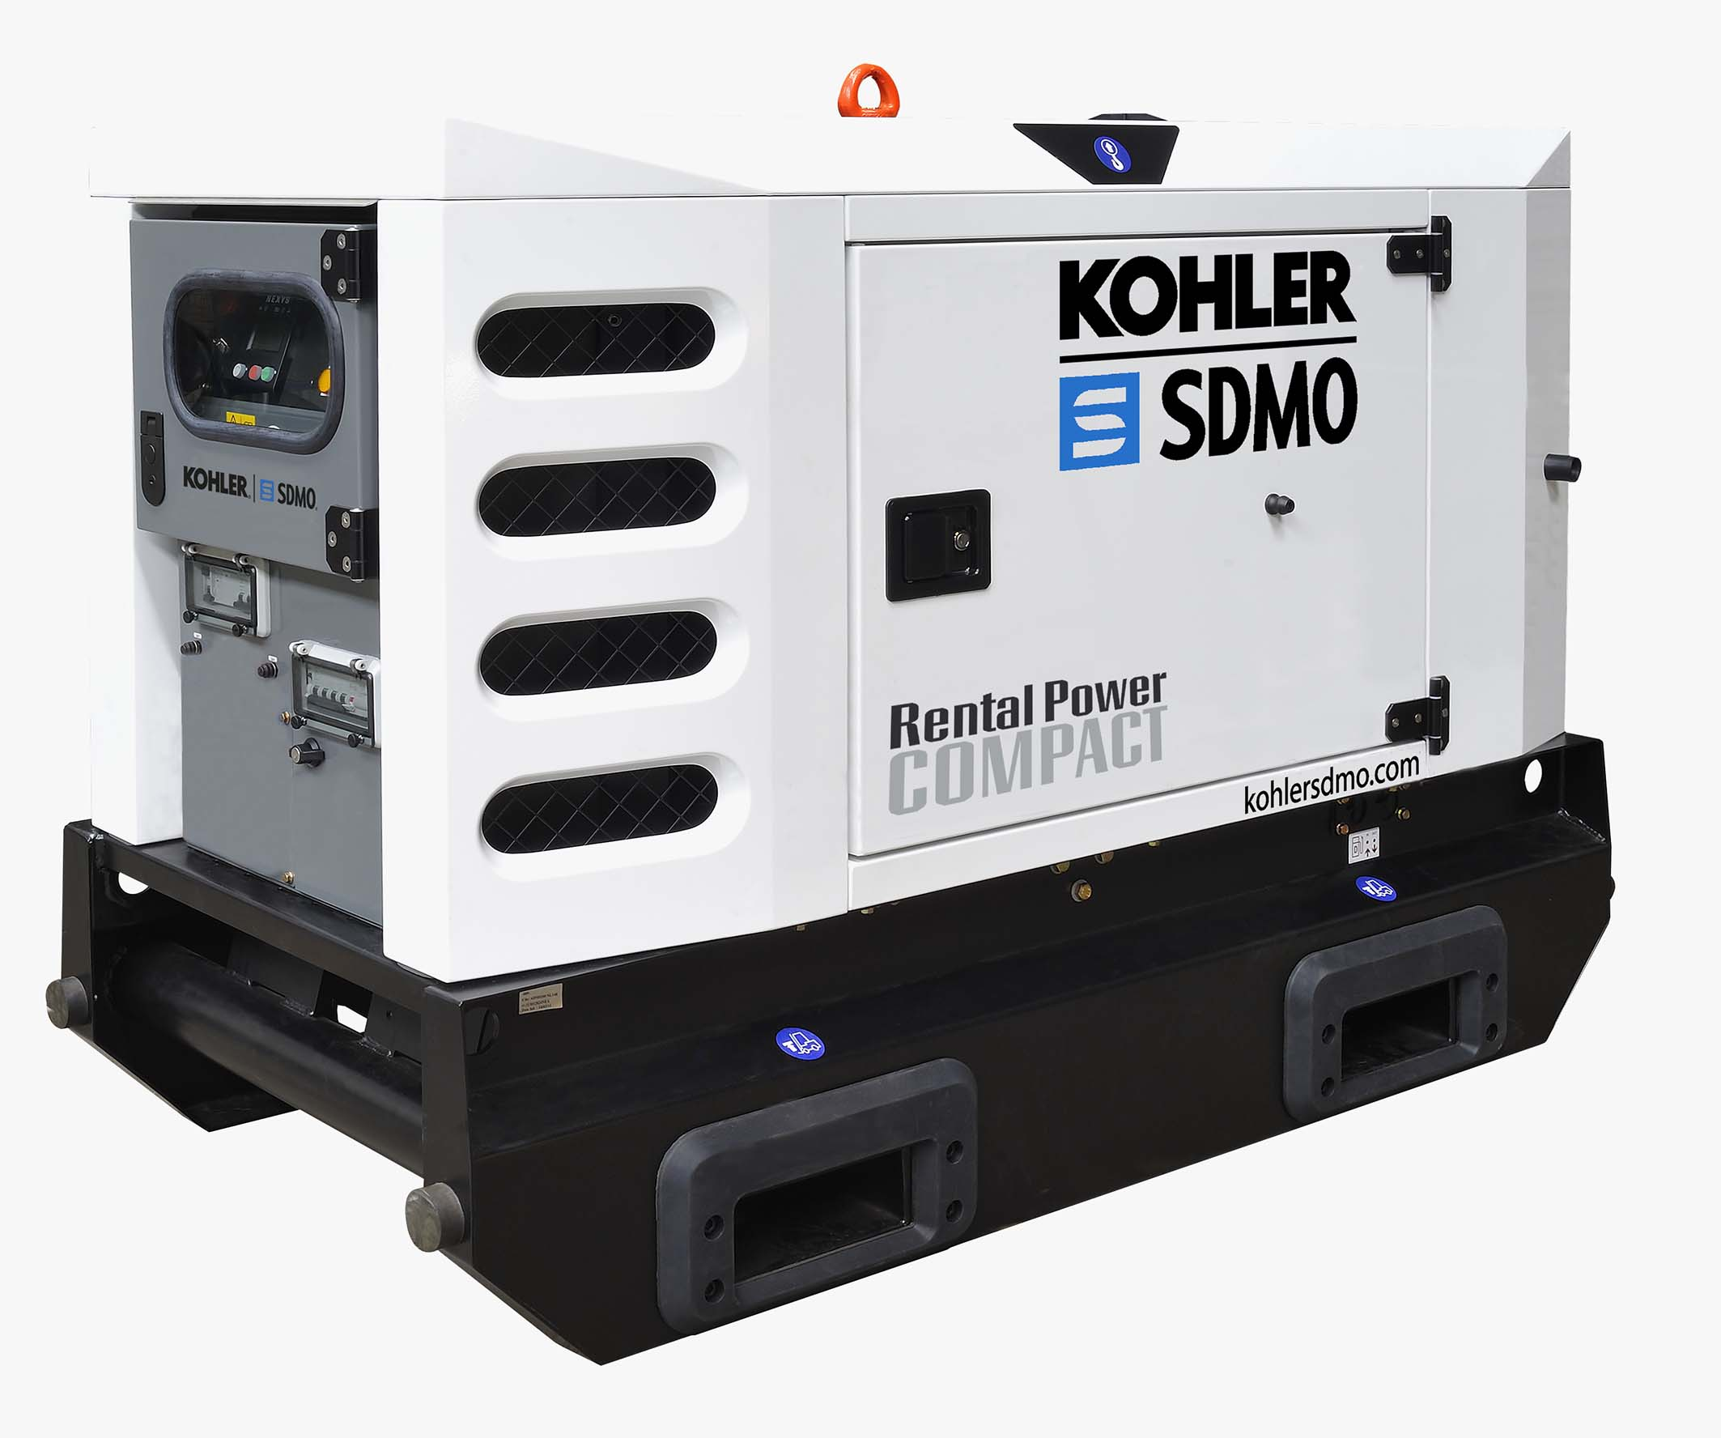
AGREGATY
Marka | Model | Natężenie (A) | moc czynna (kW) | moc pozorna (kVA) | Długość (mm) | Szerokość (mm) | Wysokość (mm) | Waga ( kg, bez paliwa) | zbiornik paliwa (L) | zużycie paliwa 50% l/h | zużycie paliwa 75% l/h | zużycie paliwa 100% l/h | olej (L) | płyn chłodniczy (L)
SDMO | J33 | 43 | 24 | 30 | 2100 | 938 | 1285 | 817 | 100 | 4 | 5,5 | 7,5 | 6 | 16,1
 | J44 | 58 | 32 | 40 | 2100 | 938 | 1076 | 868 | 240 | 5,3 | 7,7 | 10 | 6 | 16,1
 | J44 DW | 58 | 32 | 40 | 2100 | 940 | 1088 | 1088 | 470 | 5,3 | 7,7 | 10 | 6 | 16,1
 | R44 C3 | 58 | 40 | 50 | 2200 | 1000 | 1530 | 1112 | 220 | 4,4 | 8,1 | 10,4 | 10 | 9,5
 | R66 | 87 | 48 | 60 | 2545 | 1150 | 1840 | 1654 | 390 | 8,7 | 11,9 | 14,9 | 12 | 17
 | R66 C3 | 87 | 48 | 60 | 2545 | 1150 | 1840 | 1654 | 390 | 8,7 | 11,9 | 14,9 | 12 | 17
 | R110 | 144 | 80 | 100 | 2860 | 1190 | 2000 | 2087 | 527 | 13,1 | 18,4 | 23,4 | 14,7 | 17
 | R110 C3 | 144 | 80 | 100 | 2860 | 1190 | 2000 | 2087 | 527 | 13,1 | 18,4 | 23,4 | 14,7 | 17
 | R110 C5 | 144 | 80 | 100 | 3160 | 1190 | 2230 | 2460 | 475 | 13,1 | 24,5 | 34,3 | 20 | 27,6
 | R165 | 217 | 120 | 150 | 3520 | 1190 | 2120 | 2618 | 860 | 18 | 24,5 | 34,4 | 20 | 27,6
 | R165 C3 | 217 | 120 | 150 | 3520 | 1190 | 2120 | 2618 | 860 | 18 | 24,5 | 34,4 | 20 | 27,6
 | J165 | 217 | 120 | 150 | 3590 | 1145 | 1775 | 2198 | 334 | 17,7 | 26,1 | 33,8 | 21,5 | 25,8
 | J165 C3 | 215 | 119 | 149 | 3590 | 1200 | 2072 | 2590 | 868 | 17,7 | 26,1 | 33,8 | 21,5 | 25,8
 | J165 K | 217 | 120 | 150 | 3508 | 1200 | 1830 | 2198 | 340 | 17,5 | 25 | 36,5 | 21,5 | 25,8
 | R220 C3 | 289 | 160 | 200 | 3520 | 1190 | 2120 | 2786 | 860 | 26,1 | 37,6 | 46 | 32 | 27,6
 | R220 C5 | 238 | 120 | 150 | 2884 | 1191 | 2368 | 3434 | 735 | 18,7 | 26,7 | 35,6 | 32 | 34,2
 | J220 | 289 | 160 | 200 | 3590 | 1200 | 2072 | 2930 | 1790/898/334 | 23,1 | 35,2 | 44,7 | 32 | 26,3
 | V350 | 505 | 254 | 318 | 4475 | 1410 | 2430 | 4035 | 470 | 37,4 | 55 | 74,4 | 33 | 41
 | D440 | 577 | 320 | 400 | 5030 | 1560 | 2435 | 4125 | 500 | 43,9 | 65,1 | 89,3 | 31 | 80,5
 | D440 DW | 577 | 320 | 400 | 5083 | 1560 | 2700 | 4915 | 1770 | 43,9 | 65,1 | 89,3 | 31 | 80,5
 | D550 | 722 | 400 | 500 | 5030 | 1560 | 2435 | 4257 | 500 | 55,1 | 83,4 | 115,1 | B/D | 90
 | R550 C3 | 722 | 400 | 500 | 5000 | 1611 | 2600 | 6082 | 1481 | 55,1 | 79,8 | 102,7 | 48 | 60

Slide 34
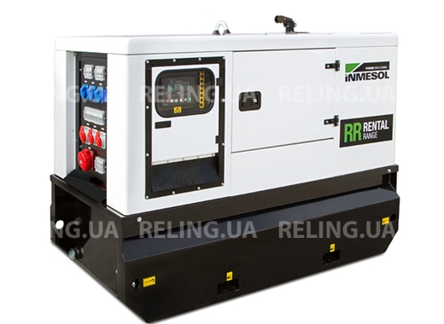
AGREGATY
Marka | Model | Natężenie (A) | moc czynna (kW) | moc pozorna (kVA) | Długość (mm) | Szerokość (mm) | Wysokość (mm) | Waga ( kg, bez paliwa) | Pojemność baku (L) | zużycie paliwa 50% l/h | zużycie paliwa 75% l/h | zużycie paliwa 100 l/h | olej (L) | płyn chłodniczy (L)
INMESOL | IVRN-115 | 159 | 80 | 100 | 2990 | 1160 | 1900 | 2120 | 480 | 15,2 | 21,7 | 26,1 | 13 | B/D
 | IVRN-165 | 238 | 120 | 150 | 3640 | 1200 | 2300 | 3050 | 1100 | 20,1 | 28,5 | 34,8 | 23 | B/D
 | IVR-220 | 318 | 160 | 200 | 3640 | 1200 | 2300 | 3260 | 1100 | 23 | 34 | 46 | 34 | B/D
 | IVRN-440 | 650 | 320 | 400 | 4930 | 1670 | 2450 | 4930 | 1800 | 48,2 | 66,7 | 83,4 | 36 | B/D

Slide 35
AGREGATY
Marka | Model | Natężenie (A) | moc czynna (kW) | moc pozorna (kVA) | Długość (mm) | Szerokość (mm) | Szerokość (mm) | Waga ( kg, bez paliwa) | Pojemność baku (L) | zużycie paliwa 50% l/h | zużycie paliwa 75% l/h | zużycie paliwa 100% l/h | olej (L) | płyn chłodniczy (L)
GRUPEL | G0065 IVGR | B/D | 48 | 61 | 2300 | 980 | 1500 | 1440 | 200 | 9,5 | 13 | 16,7 | 12,8 | 18,5
 | G0190 IVGR | B/D | 140 | 175 | 3200 | 1100 | 1745 | 2112 | 350 | 18 | 29,4 | 36 | 17,2 | 25,5
 | G0220 IVGR | 318 | 160 | 200 | 3112 | 1162 | 1901 | 2050 | 400 | 15 | 34 | 42 | 17,2 | 25,5
 | G0220 IVLS | 318 | 160 | 200 | 3112 | 1162 | 1901 | 2050 | 400 | 15 | 34 | 42 | 17,2 | 25,5
 | G0275 PKL | B/D | 200 | 250 | 3800 | 1250 | 1920 | 3066 | 550 | 32,1 | 52,4 | 64,3 | 30 | 63
 | G0340 PKL | 491 | B/D | 312 | 3800 | 1250 | 1920 | 3350 | 550 | B/D | B/D | B/D | B/D | B/D
 | G0347 IVLS | B/D | B/D | B/D | 4020 | 2160 | 1430 | 3180 | 400 | B/D | B/D | B/D | B/D | B/D
Marka | Model | Natężenie (A) | moc czynna (kW) | moc pozorna (kVA) | Długość (mm) | Szerokość (mm) | Szerokość (mm) | Waga ( kg, bez paliwa) | Pojemność baku (L) | zużycie paliwa 50% l/h | zużycie paliwa 75% l/h | zużycie paliwa 100% l/h | olej (L) | płyn chłodniczy (L)
HIMONISA | HBW 155 T5 | B/D | 124 | 155 | 3300 | 1200 | 1960 | 2257 | 450 | 16,7 | 22,94 | 32,7 | 19 | 17
 | HFW 160 T5 | B/D | 127 | 160 | 3300 | 1200 | 1960 | 2210 | 450 | 18 | 29 | 36 | 17,2 | 25,5
 | HFW 160 T5 | B/D | 130 | 160 | 3300 | 2000 | 1200 | 2200 | 450 | 18 | 29 | 36 | 17,2 | 25,5
 | HFW 185 T5 | B/D | 146 | 182 | 3300 | 1200 | 1960 | 2245 | 450 | 25,6 | 35,7 | 44 | 17 | 25,5
 | HBW 270 T5 | B/D | 213 | 266 | 3726 | 3800 | 1400 | 2250 | 449 | 28,3 | 39,42 | 56,9 | 30 | 44
 | HDW 300 T5 | B/D | 240 | 300 | 4942 | 2020 | 2765 | 4898 | 449 | 31,3 | 43,86 | 63,1 | 23 | 51
 | HFW 305 T5 | B/D | 240 | 300 | 4100 | 1600 | 2200 | 4135 | 597 | 36,4 | 53,7 | 62,8 | 30 | 63
 | HFW 500 SP | B/D | 400 | 500 | 5250 | 2210 | 2610 | 5307 | 597 | 51,5 | 70,63 | 100,6 | 32 | 38,1
Marka | Model | Natężenie (A) | moc czynna (kW) | moc pozorna (kVA) | Długość (mm) | Szerokość (mm) | Wysokość (mm) | Waga ( kg, bez paliwa) | Pojemność baku (L) | zużycie paliwa 50% l/h | zużycie paliwa 75% l/h | zużycie paliwa 100% l/h | olej (L) | płyn chłodniczy (L)
KJ POWER | KJS 550 | B/D | 400 | B/D | 4800 | 1900 | 2710 | 5600 | 1160 | B/D | B/D | B/D | B/D | B/D

Slide 36
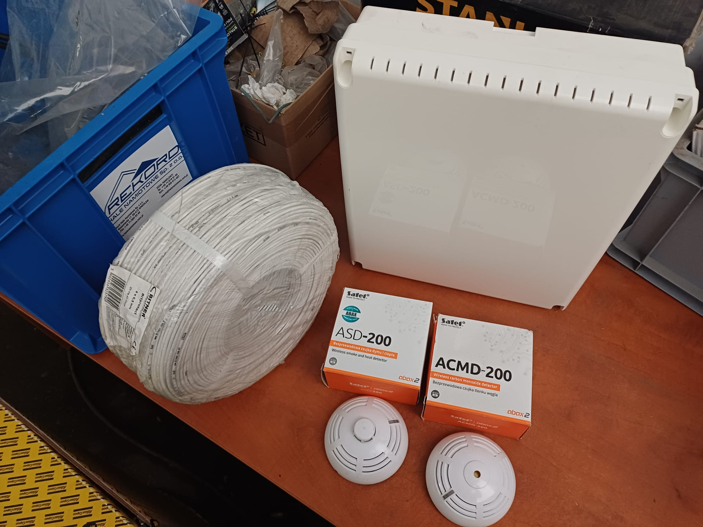
SATEL – pełny zintegrowany do namiotów
SYSTEM ALARMOWY
SATEL INTEGRA 64 Płyta główna centrali alarmowej od 16 do 64 wejść i wyjść
SATEL OPU-3 P Obudowa uniwersalna
PULSAR AWT682 Transformator 60 VA 18V/20V
EP-17-12 EUROPOWER
SATEL SP-4003 R Sygnalizator akustyczno-optyczny zewnętrzny
APPK konwencjonalny ROP resetowalny
Sygnalizator akustyczno-optyczny SPW-220 R wewnętrzny
ACMD-200 Bezprzewodowa Czujka Tlenku Węgla CO
ASD-200 bezprzewodowa czujka ciepła
kontroler systemu bezprzewodowego ACU-200 / ABAX
naklejki do systemów alarmowych 3cm x 3cm
tabliczka na system alarmowy fluorescencyjna 10cm x 10cm
przewód biały BiT protect 6x05mm
peszel 16 (Rura karbowana 750N czarna z pilotem samogasnąca PV UV fi 16/11 ECTC151650T LUB peszel 20 Rura karbowana 750N czarna z pilotem samogasnąca PV UV fi 20/15 ECTC152050T

Slide 37
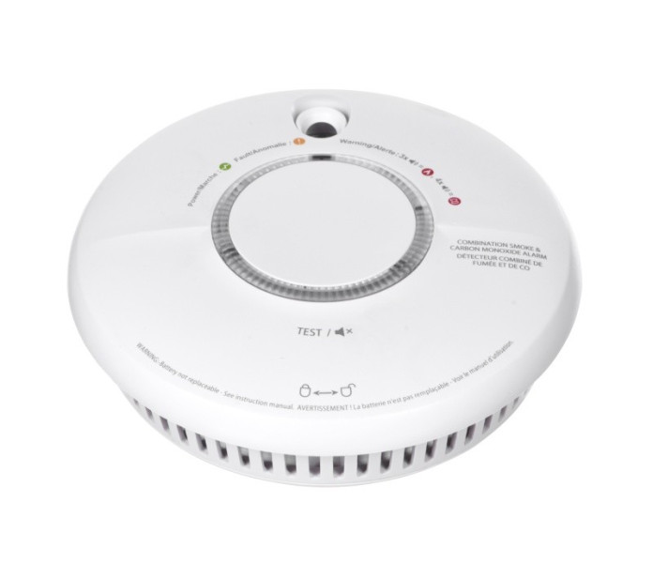
Czujnik czadu i dymu FireAngel SCB-10
SYSTEM ALARMOWY
Czujnik czadu i dymu KIDDE 10SCO

Slide 38
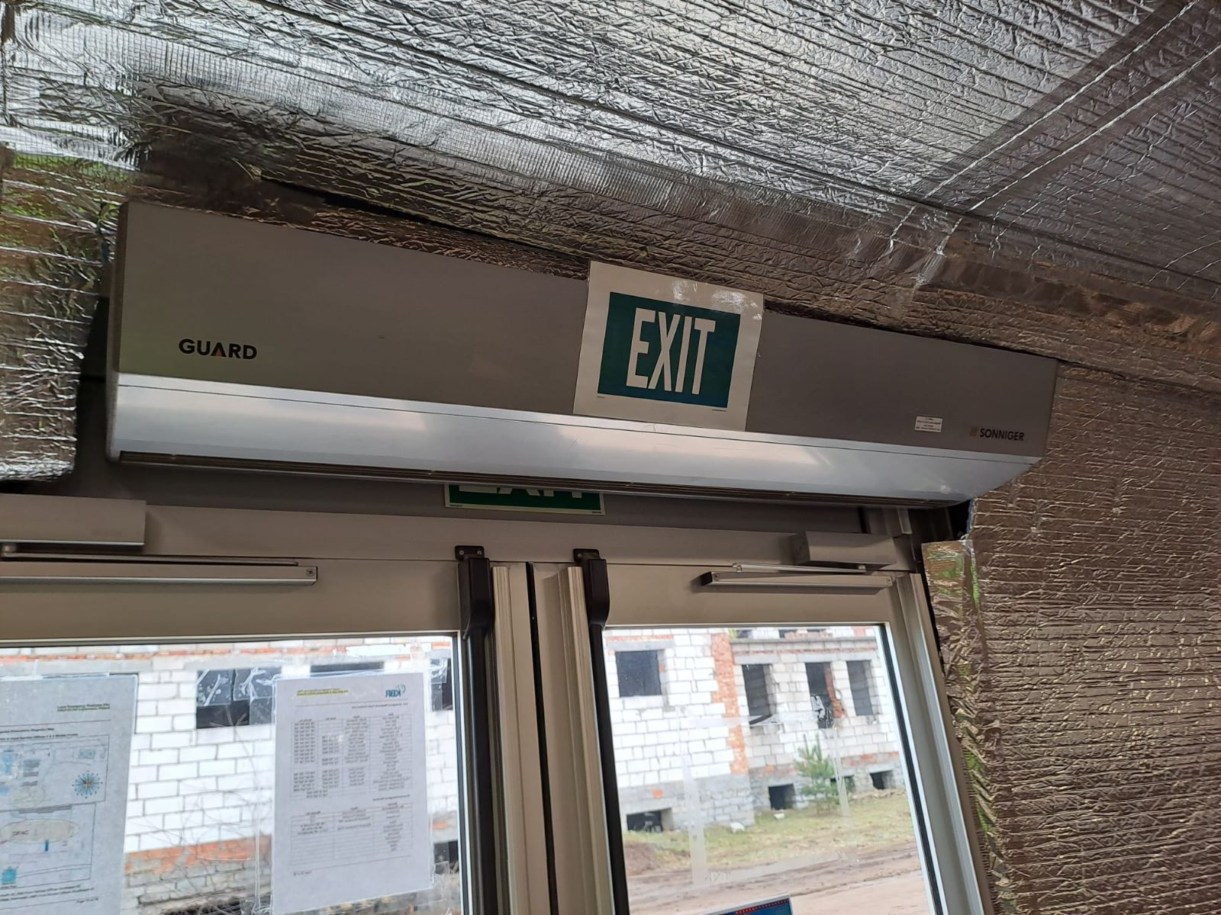
Guard 150E
KURTYNY POWIETRZNE
Marka: | Sonniger
Model: | Guard 150E
Moc: | 6,5-11 kW
Wymiary: Waga: | 1554 x 368 x 225 mm 21,5 kg
Zaciąg: | 4 m
Wydatek mocy: | 3600 m³/h

Slide 39
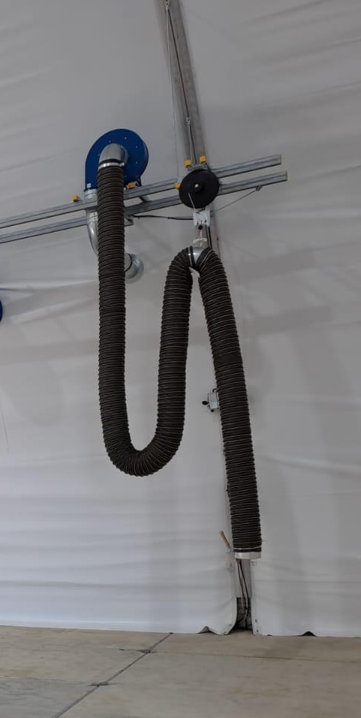
Pojedynczy wyciąg spalin z balanserem SG-4996-200B
WYCIĄGI SPALIN
Producent: | NORFI Polska sp. z o.o.
Model: | SG-4996-200B
Moc: | Wentylator promieniowy 2,2 kW
Przeznaczenie: | Urządzenie jest przeznaczone do transportu spalin silnikowych z układów wydechowych pojazdów zgodnie z dopuszczalną masą całkowitą pojazdu (dmc.)
Średnica węża / ssawki: | 200 mm
dmc. | do i pow. 3,5 t

